Slide 1

Endeudamiento autonómico y mecanismos extraordinarios de financiación
Ana Herrero Alcalde
UNED

Slide 2
SITUACIÓN ACTUAL: DEUDA AUTONÓMICA Y PESO DE LOS MECANISMOS EXTRAORDINARIOS DE LIQUIDEZ

Slide 3
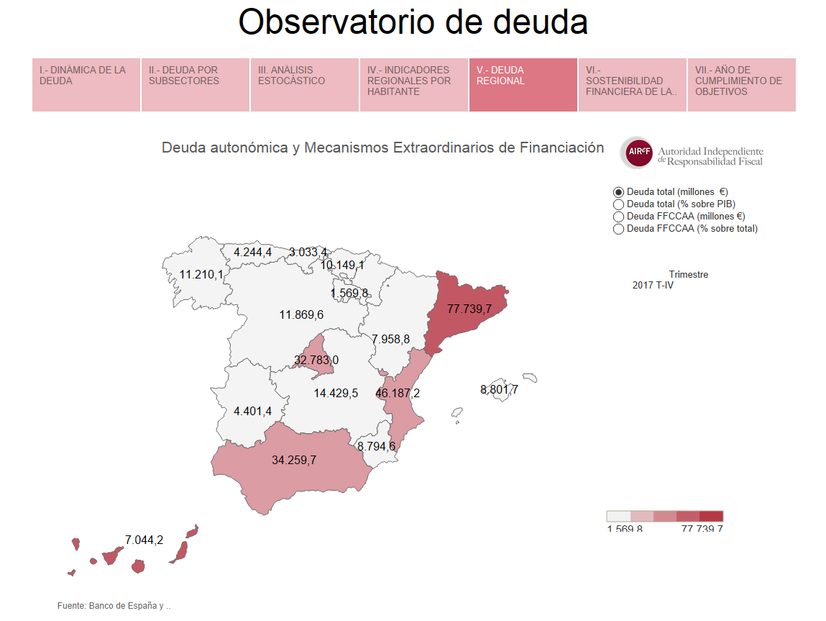

Slide 4
Mecanismos extraordinarios de liquidez
 | 2012 | 2013 | 2014 | 2015 | 2016 | 2017 | 2018 | Totales
Andalucía | 7,353.78 | 6,356.95 | 6,366.07 | 5,345.15 | 4,994.07 | 4,617.87 | 3,029.75 | 38,063.65
Aragón | 615.45 | 102.74 | 228.65 | 1,626.69 | 1,129.18 | 924.40 | 525.33 | 5,152.45
C.-La Mancha | 4,888.06 | 1,490.66 | 2,442.40 | 2,033.39 | 2,033.48 | 1,846.85 | 846.59 | 15,581.43
C. Y León | 1,433.51 | 197.10 | 197.10 | 2,355.93 | 211.30 | 612.18 | 836.55 | 5,843.66
Cataluña | 12,274.84 | 14,628.24 | 11,070.06 | 14,167.79 | 10,789.85 | 7,947.57 | 5,892.99 | 76,771.35
Canarias | 1,289.12 | 1,017.23 | 1,027.08 | 1,349.07 | 1,346.78 | 572.90 | 407.89 | 7,010.07
Extremadura | 389.77 | 113.31 | 441.84 | 930.63 | 918.87 | 560.36 | 223.33 | 3,578.11
Galicia | 440.20 | 228.90 | 228.90 | 1,917.46 | 2,051.52 | 2,112.22 | 862.98 | 7,842.18
C. Valenciana | 13,290.96 | 6,198.78 | 9,673.48 | 10,889.69 | 7,799.89 | 5,902.96 | 3,547.90 | 57,303.66
Asturias | 658.02 | 690.72 | 159.40 | 745.86 | 87.76 | 336.85 | 262.94 | 2,941.55
Baleares | 1,784.68 | 1,528.15 | 1,793.44 | 1,673.06 | 1,551.01 | 1,286.11 | 813.94 | 10,430.40
Cantabria | 574.15 | 377.90 | 396.00 | 572.88 | 511.65 | 527.83 | 252.13 | 3,212.54
Madrid | 2,101.68 | 223.02 | 133.60 | 2,058.29 | 212.22 | - | - | 4,728.81
Murcia | 1,894.76 | 1,361.77 | 1,789.35 | 1,492.14 | 1,662.10 | 1,464.11 | 603.15 | 10,267.37
La Rioja | 131.21 | 64.90 | 25.90 | 372.85 | 90.71 | - | 251.81 | 937.38
País Vasco | - | - | - | - | - | - | - | -
Navarra | - | - | - | - | - | - | - | -
Total | 49,120.20 | 34,580.36 | 35,973.28 | 47,530.89 | 35,390.40 | 28,712.21 | 18,357.28 | 249,664.61

Slide 5
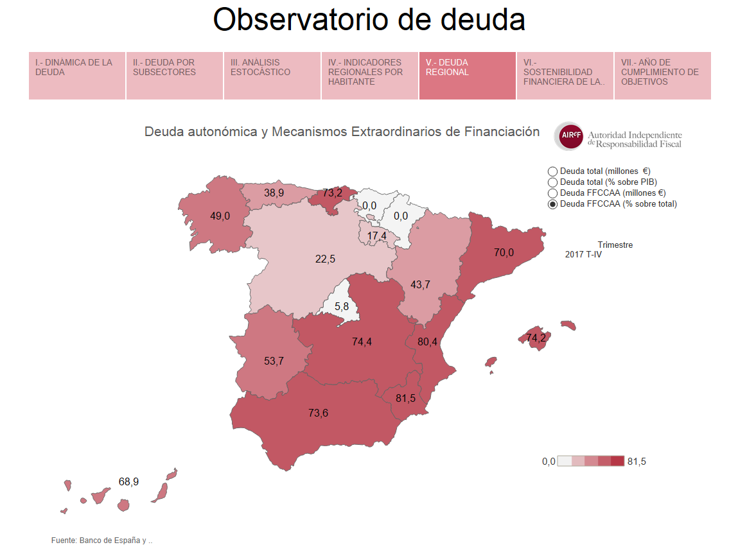

Slide 6
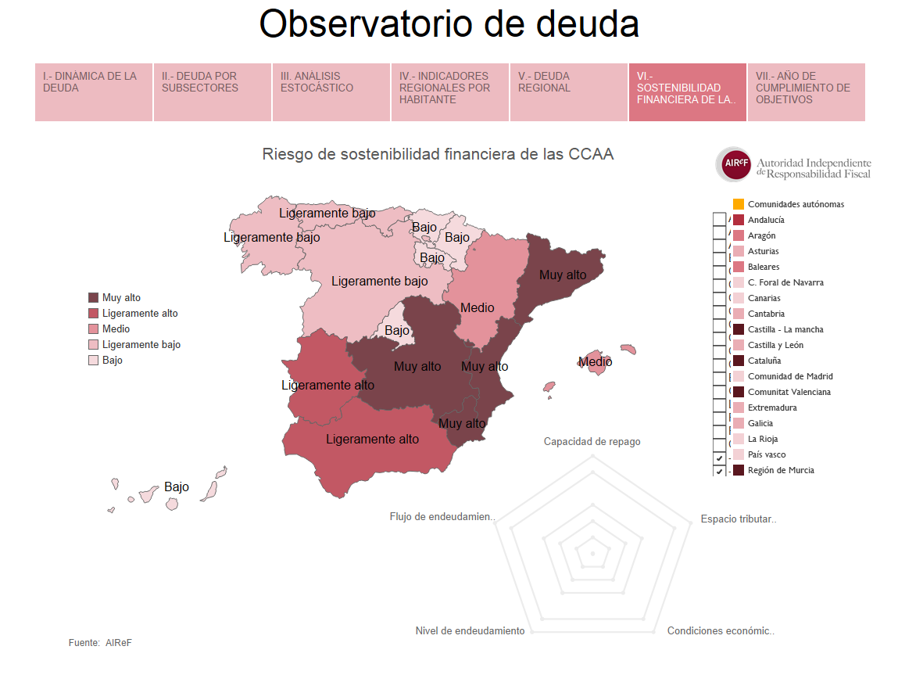

Slide 7
¿Eran necesarios los mecanismos extraordinarios de liquidez? ¡Sí!
Garantía de continuidad de los servicios públicos
Sostenibilidad de la carga financiera

Slide 8
Características de los fondos de liquidez
Condicionalidad fiscal y financiera
Multitud de instrumentos, con objetivos y beneficiarios diferentes
Diseño cambiante
Resuelven más un problema de insolvencia presupuestaria que de falta de liquidez

Slide 9
DISTINTOS MECANISMOS DE LIQUIDEZ
AÑOS 2012 a 2014
Mecanismos extraordinarios |  | B. Otras Medidas de Liquidez
FLA | Plan de Pago a Proveedores CCAA | Ampliación reintegro liquidaciones | Anticipos del SFA | Línea ICO
AÑO 2015- 2016
Mecanismos extraordinarios |  |  | B. Otras Medidas de Liquidez
Facilidad Financiera | FLA | Fondo Social | Ampliac. reintegro liquidaciones | Anticipos del SFA | Aplaz. Amort. FFPP | Aplaz. Amort. FLA
Fuente: Herrero et al (2018)

Slide 10
Factores explicativos de la distribución del FLA (Herrero et al., 2018)
Endeudamiento: +
Ingresos/riqueza de la CA: -
Crecimiento de la población: +
Transparencia: -
Ideología: izquierda menos que derecha
Coalición: +
Alineamiento: -

Slide 11
Problemas de los mecanismos extraordinarios de liquidez:
Incentivos tras el rescate: restricción presupuestaria blanda
Reducción autonomía de gobierno
Funcionamiento opaco: criterios de distribución
Diseño inestable: cambios normativos frecuentes
Retraso de la reforma SFA
¿Salida?

Slide 12
¿Qué hacemos con esa deuda?
La dejamos como está:
  difícil vuelta a los mercados
  Problemas de sostenibilidad de los servicios públicos
Quitas/reestructuraciones:
  Coste para la AGE
  Señales incorrectas a los mercados: ¡rescate!
  Desincentivos gestión eficiente
  Injusto para CCAA que no se han endeudado tanto

Slide 13
¿Qué factores explican el gasto autonómico?
Demanda de Serv. Púb .
Demografía
Riqueza
Necesidades de gasto
Oferta de Serv. Púb.
Densidad
Territorio
Clima
Precio inputs
Determinantes externos
+
Inputs disponibles
GASTO
Marco institucional
Ideología
Medios físicos y personales
Recursos financieros

